Slide 1

ПРАВИТЕЛЬСТВО
ТВЕРСКОЙ ОБЛАСТИ
Об утверждении Концепции развития системы отдыха и оздоровления детей в Тверской области до 2030 года
г. Тверь
15 марта 2022 года

Slide 2
ПРАВОВЫЕ ОСНОВАНИЯ И ЦЕЛЬ ПРИНЯТИЯ ПРОЕКТА НОРМАТИВНОГО ПРАВОВОГО АКТА
Закон Российской Федерации от 24.07.1998 № 124-ФЗ «Об основных гарантиях прав ребенка в Российской Федерации»
закон Тверской области от 31.03.2010 № 24-ЗО «Об организации и обеспечении отдыха и оздоровления детей в Тверской области»
Правовое основание
Обеспечение доступности, безопасности и качества отдыха и оздоровление детей в Тверской области на базе стационарных организаций отдыха детей и их оздоровления сезонного и круглогодичного действия.
Цель
Notes:
2

Slide 3

ОБЩИЕ ПОЛОЖЕНИЯ
Концепция развития системы отдыха и оздоровления детей в Тверской области до 2030 года позволит создать условия для полноценного отдыха и оздоровления детей в Тверской области, окажет позитивное влияние на повышение качества их жизни.
Повышение качества и доступности услуг отдыха и оздоровления детей
Увеличение охвата детей организованными формами отдыха и оздоровления
Стандартизация и методическое обеспечение деятельности организаторов
Привлечение инвестиций в сферу отдыха детей, введение мер стимулирования по созданию новых мест отдыха и проведению профильных смен
Повышение эффективности использования бюджетных средств, совершенствование механизма софинансирования оздоровительной кампании
Укрепление материально-технической базы, кадрового потенциала организаций отдыха детей и их оздоровления

Slide 4
АКТУАЛЬНОСТЬ РАЗВИТИЯ СИСТЕМЫ ОТДЫХА И ОЗДОРОВЛЕНИЯ ДЕТЕЙ В ТВЕРСКОЙ ОБЛАСТИ
Направление государственной политики
Перечень поручений Президента РФ
от 25 августа 2021 года (Пр -1845);
Постановление Правительства РФ
от 14.04.2021 № 732;
Распоряжение Минпросвещения РФ
от 28.11.2019 № р-121;
Национальный стандарт РФ услуг
детям в организациях отдыха и
оздоровления
Объем рынка детского отдыха в 2021 году
603,2 тыс. руб.
объем рынка детского отдыха
58,4 тыс.
детей охвачены организованным отдыхом
только 6,0 %
детей отдыхают за городом
из 605 лагерей
96,5% пришкольные
21
загородный лагерь
воспитание гармонично развитой и социально ответственной личности,
внедрение новых методов обучения и воспитания и современных образовательных технологий
3

Slide 5

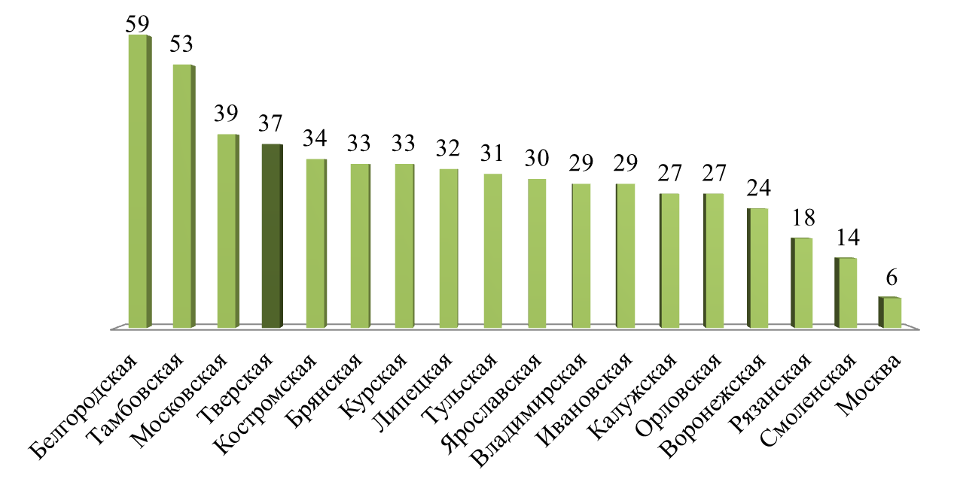
ОХВАТ ОРГАНИЗОВАННЫМ ОТДЫХОМ ДЕТЕЙ
В 2021 ГОДУ ПО ЦФО
Среднее значение по ЦФО по охвату отдыхом в лагерях - 30,8 %
Общее количество детей школьного возраста в Тверской области – 136 911 человек.
Отдохнули в лагерях всех типов и санаториях – 50 223 детей,
что составляет 37% от общего количества обучающихся.

Slide 6
ОХВАТ ДЕТЕЙ ОРГАНИЗОВАННЫМ ОТДЫХОМ В ЗАГОРОДНЫХ ЛАГЕРЯХ В ЦФО В 2021 ГОДУ
12,7%

Slide 7
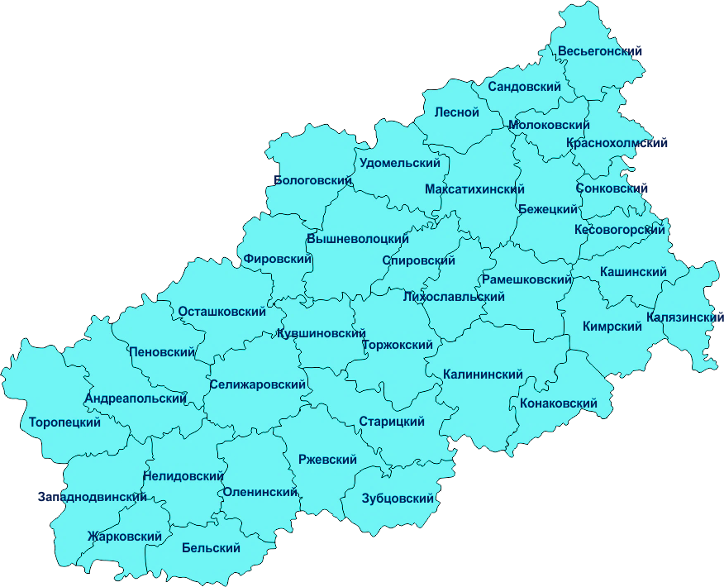

СТАЦИОНАРНЫЕ ОРГАНИЗАЦИИ ОТДЫХА ДЕТЕЙ И ИХ ОЗДОРОВЛЕНИЯ
ЗАТО Озерный
г. Вышний Волочек
В региональном реестре
23 организации отдыха детей и их оздоровления стационарного типа всех форм собственности
ЗАТО Солнечный
г. Кимры
г. Тверь
г. Ржев
г. Торжок
Мощность действующих организаций отдыха детей и их оздоровления стационарного типа составляет 3567 мест в 1 смену

Slide 8
РАЗВИТИЕ СИСТЕМЫ ОТДЫХА О ОЗДОРОВЛЕНИЯ ДЕТЕЙ
Цель Концепции: обеспечение доступности, безопасности и качества отдыха и оздоровление детей в Тверской области на базе стационарных организаций отдыха детей и их оздоровления сезонного и круглогодичного действия.
Точки роста
Создание новых мест в организациях отдыха детей и их оздоровления сезонного и круглогодичного действия посредством капитального ремонта и строительства, привлечения инвестиицй
Совершенствование механизмов управления и финансирования организаций детского отдыха и оздоровления независимо от их формы собственности
Модернизация инфраструктуры, обновление содержания программ отдыха, подготовка вожатых в соответствии со Стандартом
оснащения и функционирования
стационарных организаций отдыха детей и их оздоровления в Тверской области
5

Slide 9
Задача 1. УВЕЛИЧЕНИЕ КОЛИЧЕСТВА ДЕТЕЙ, ОХВАЧЕННЫХ ОРГАНИЗОВАННЫМ ОТДЫХОМ НА БАЗЕ ОРГАНИЗАЦИЙ ОТДЫХА ДЕТЕЙ И ИХ ОЗДОРОВЛЕНИЯ СЕЗОННОГО И КРУГЛОГОДИЧНОГО ДЕЙСТВИЯ
Организация 4-х смен в летний период в муниципальных организациях отдыха детей и их оздоровления стационарного типа
Увеличение
в 2022 году
на 570 человек
(при 75% наполняемости)
Организация и проведение профильных смен в лагерях, организованных образовательными организациями, осуществляющими организацию отдыха и оздоровления обучающихся в каникулярное время с круглосуточным пребыванием
Организация на базе организаций отдыха детей и их оздоровления сезонного действия стационарных палаточных лагерей, стационарных многодневных походов

Slide 10
Задача 1. УВЕЛИЧЕНИЕ КОЛИЧЕСТВА ДЕТЕЙ, ОХВАЧЕННЫХ ОРГАНИЗОВАННЫМ ОТДЫХОМ НА БАЗЕ ОРГАНИЗАЦИЙ ОТДЫХА ДЕТЕЙ И ИХ ОЗДОРОВЛЕНИЯ СЕЗОННОГО И КРУГЛОГОДИЧНОГО ДЕЙСТВИЯ (продолжение)
Создание
790 новых мест
в 2023-2026 годах.
Увеличение охвата на 9 380 человек в год
Ориентировочная сумма затрат
1 806,2 млн.руб.
Капитальный ремонт 4-х корпусов на 150 мест в МБУ «Загородный оздоровительный лагерь «Чайка» Осташковский городской округа
Капитальный ремонт ГБОУ ДОД «ДООЛ «Бригантина» с целью ввода в эксплуатацию 210 мест
Строительство организации отдыха детей и их оздоровления круглогодичного действия «Тверской Артек» на 350 мест
Строительство объекта «Пристройка спального корпуса»
на 80 мест в МАУО ДОД «Зарница»

Slide 11
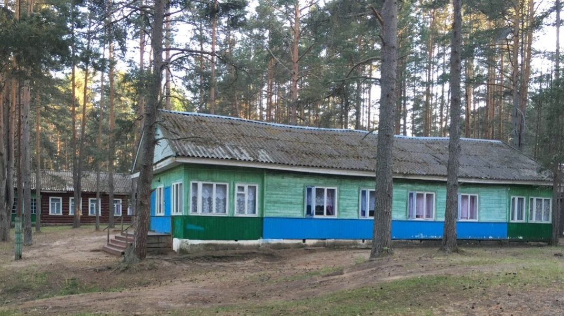
КАПИТАЛЬНЫЙ РЕМОНТ
МБУ «Загородный оздоровительный лагерь «Чайка»
Создание 150 новых мест путем проведения капитального ремонта четырех корпусов
Ориентировочная сумма затрат:
60,0 млн рублей
2023 год
Увеличение охвата на 600 человек в год

Slide 12
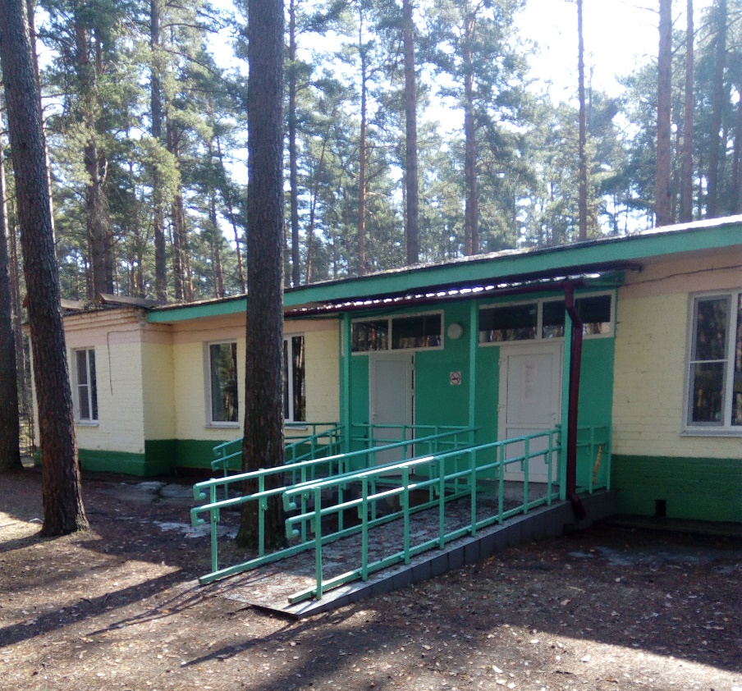
КАПИТАЛЬНЫЙ РЕМОНТ МОУ ДО «Детский оздоровительно-образовательный лагерь «Романтик» г. Твери
Создание 25 мест для детей с ограниченными возможностями здоровья
(слабослышащих, слабовидящих, с нарушениями опорно-двигательного аппарата)
Финансирование: 7,3 млн рублей
2023 год
100 детей с ОВЗ в год

Slide 13
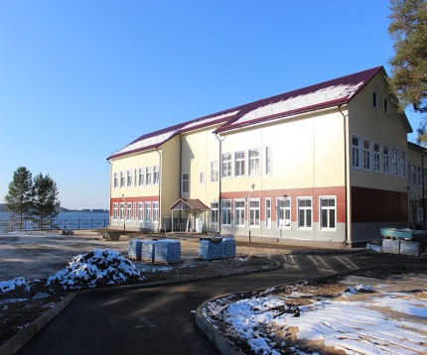
КАПИТАЛЬНЫЙ РЕМОНТ ГБУ ДО «БРИГАНТИНА»
Реконструкция КНС и внутриплощадочных инженерных сетей
Проведение капитального ремонта здания клуба-столовой, корпуса №3, гостиницы-общежития
Проведение ремонта спального корпуса №2
Модернизация системы пожарной сигнализации.
Доукомплектование оборудованием и мебелью столовой, клуба, спальных корпусов
Благоустройство территории
Монтаж спортивно-игровых комплексов и плоскостных спортивных сооружений
2023 - 2024 годы
Увеличение охвата
на 3 210 человек в год
Ориентировочная сумма затрат: 297,6 млн рублей

Slide 14
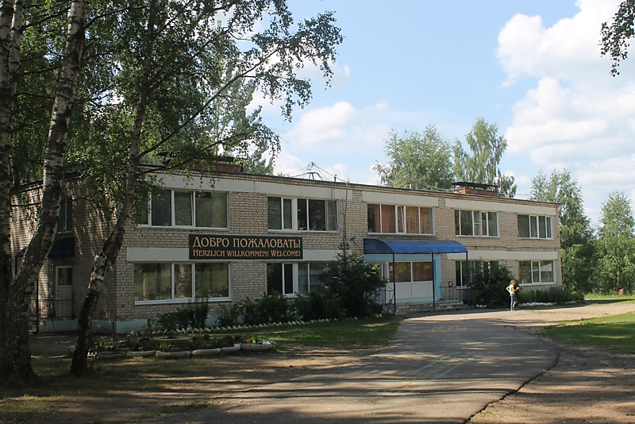
СТРОИТЕЛЬСТВО ОБЪЕКТА «ПРИСТРОЙКА СПАЛЬНОГО КОРПУСА» В МАУ ДО «ДЕТСКИЙ ОЗДОРОВИТЕЛЬНО-ОБРАЗОВАТЕЛЬНЫЙ ЦЕНТР «ЗАРНИЦА»
Разработка в 2024 году проектно-сметной документации на строительство
Строительство в 2025-2026 годах объекта «Пристройка спального корпуса» на 80 мест
Цель: Функционирование МАУ ДО «ДООЦ «Зарница» как регионального специализированного образовательно-воспитательного комплекса круглогодичного действия для организации тематических смен, пятидневных учебных сборов школьников, проведения слетов и фестивалей воспитанников кадетских классов, участников военно-патриотических объединений и патриотических движений и клубов, региональных поисковых отрядов, юных спасателей, краеведческих экспедиций и отрядов, движения «Вахта Памяти» и добровольческих молодежных движений.
Увеличение охвата
на 320 человек в год

Slide 15
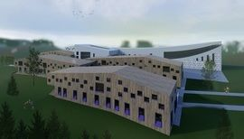
СТРОИТЕЛЬСТВО ОРГАНИЗАЦИИ ОТДЫХА ДЕТЕЙ И ИХ ОЗДОРОВЛЕНИЯ КРУГЛОГОДИЧНОГО ДЕЙСТВИЯ
«ТВЕРСКОЙ АРТЕК»
Ориентировочная сумма затрат: 1 473,6 млн рублей,
в том числе:
проектирование – 48,0 млн рублей;
строительство – 1 340,7 млн рублей;
оснащение – 84,9 млн рублей
2022 - 2025 годы
Подготовка в 2022 году пакета документов, в том числе выбор инвестора, определение земельного участка.
Разработка в 2023 году проектно-сметной документации на строительство.
Строительство в 2024 - 2025 годах организации отдыха детей и их оздоровления круглогодичного действия на 350 мест.
Увеличение охвата
на 5 250 человек в год

Slide 16
Задача 1. УВЕЛИЧЕНИЕ КОЛИЧЕСТВА ДЕТЕЙ, ОХВАЧЕННЫХ ОРГАНИЗОВАННЫМ ОТДЫХОМ НА БАЗЕ ОРГАНИЗАЦИЙ ОТДЫХА ДЕТЕЙ И ИХ ОЗДОРОВЛЕНИЯ СЕЗОННОГО И КРУГЛОГОДИЧНОГО ДЕЙСТВИЯ (продолжение)
Увеличение доли детей в Тверской области, охваченных организованным отдыхом на базе стационарных загородных организаций отдыха детей и их оздоровления сезонного и круглогодичного действия от общего количества обучающихся к 2026 году
до 23 500
детей в год

Slide 17
Задача 2 СОВЕРШЕНСТВОВАНИЕ МЕХАНИЗМОВ УПРАВЛЕНИЯ И ФИНАНСИРОВАНИЯ ОРГАНИЗАЦИЙ ДЕТСКОГО ОТДЫХА
ПРАВИТЕЛЬСТВО ТВЕРСКОЙ ОБЛАСТИ
Субсидии местным бюджетам из областного бюджета Тверской области на организацию отдыха детей и
укрепление материально-технической базы стационарных организаций отдыха детей и их оздоровления
Сеть профильных государственных организаций отдыха детей и их оздоровления
«Тверской Артек»,
«Авангард», «Страна Героев»
Меры поддержки организаторов отдыха и оздоровления детей различных форм собственности
(льготы по налогообложению, гранты)
Стандарт оснащения и функционирования стационарных организаций отдыха детей и их оздоровления в Тверской области

Slide 18
Задача 2 СОВЕРШЕНСТВОВАНИЕ МЕХАНИЗМОВ УПРАВЛЕНИЯ И ФИНАНСИРОВАНИЯ ОРГАНИЗАЦИЙ ДЕТСКОГО ОТДЫХА (продолжение)
ОРГАНЫ МЕСТНОГО САМОУПРАВЛЕНИЯ ТВЕРСКОЙ ОБЛАСТИ
Программы развития
систем отдыха и оздоровления детей в муниципальных районах, муниципальных и городских округах Тверской области
Административные регламенты
муниципальных услуг в электронном виде по предоставлению путевок в организации отдыха и оздоровления детей
Планы мероприятий «дорожные карты»
по модернизации и развитию инфраструктуры стационарных организаций отдыха детей и их оздоровления
Штатные расписания
с включением специалистов для проведения инклюзивных смен

Slide 19



Задача 3. ОБЕСПЕЧЕНИЕ КАДРАМИ, ИНФОРМАЦИОННО-МЕТОДИЧЕСКОЕ СОПРОВОЖДЕНИЕ ЛАГЕРЕЙ
КАДРЫ
Региональный реестр специалистов для муниципальных организаций отдыха детей и их оздоровления
ОБУЧЕНИЕ
Повышение квалификации работников организаций отдыха детей и их оздоровления
Стажировки педагогических работников организаций отдыха детей и их оздоровления в Международном детском центре «Артек»
Региональная цифровая платформа системы отдыха и оздоровления
СОДЕРЖАНИЕ
И УПРАВЛЕНИЕ
Организация профессиональных конкурсов для выявления лучших практик
Организация профессиональной практики студентов педагогических и медицинских ВУЗов и ССУЗов на базе организаций отдыха детей и их оздоровления в летний период

Slide 20
Задача 4. СОХРАНЕНИЕ И УКРЕПЛЕНИЕ МАТЕРИАЛЬНО- ТЕХНИЧЕСКОЙ БАЗЫ, МОДЕРНИЗАЦИЯ И РАЗВИТИЕ ИНФРАСТРУКТУРЫ СТАЦИОНАРНЫХ ОРГАНИЗАЦИЙ ОТДЫХА И ОЗДОРОВЛЕНИЯ
Стандарт оснащения и функционирования стационарных организаций
отдыха детей и их оздоровления
Капитальный ремонт
зданий и помещений муниципальных стационарных организаций отдыха детей и их оздоровления
Комплексная безопасность, включая антитеррористическую защищенность муниципальных стационарных организаций отдыха детей и их оздоровления
Модернизация инфраструктуры муниципальных стационарных организаций отдыха детей и их оздоровления по Стандарту оснащения и функционирования
к 2030 году

